Slide 1
ПАСПОРТ
Единой дежурно-диспетчерской службы
Кемеровского муниципального округа
Кемеровской области – Кузбасса

Slide 2
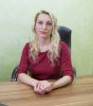
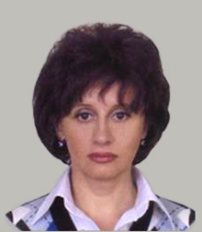
РУКОВОДСТВО МУНИЦИПАЛЬНОГО ОБРАЗОВАНИЯ И ЕДДС
Глава Кемеровского муниципального округа –
Председатель КЧС и ОПБ
Коляденко Марина Вениаминовна
тел: 8 (384-2) 75-12-31
Первый заместитель главы Кемеровского муниципального округа
Коновалова Татьяна Владимировна
тел: 8 (384-2) 75-69-05
Начальник МБУ «ЕДДС Кемеровского муниципального округа»
Русалеева Татьяна Константиновна
тел: 8(384-2) 75-36-53

Slide 3
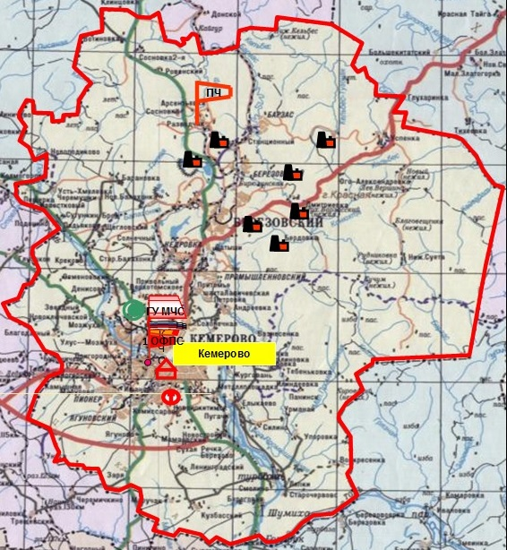
КРАТКАЯ ХАРАКТЕРИСТИКА КЕМЕРОВСКОГО МУНИЦИПАЛЬНОГО ОКРУГА
Муниципальное образование | Территория (Га) | Население (тыс.чел) | В т.ч.сельское (тыс.чел) | Муниципальные образования (поселения) | Города (ПГТ) | Населенные пункты (села, деревни) | Плотность населения на 1 кв. км | Городское насел. %
Кемеровский муниципальный округ | 4,4 | 42,5 | 42,5 | 9 | - | 71 | 9,7 | -
Адрес администрации: 650010, г. Кемерово, ул. Совхозная, 1 А. Координаты: 55°34′2″N (55.567316) 86°35′41″E (86.594773). Адрес электронной почты: edds-akmr@mail.ru Телефон: 8 (3842) 75-44-79 Факс: 8(3842) 75-36-53
Потенциально опасные объекты: химически опасных – 0
взрывопожароопасных – 5
Социально значимые объекты/в том числе с круглосуточным пребыванием людей:
общеобразовательные школы – 18
высшие учебные заведения – 0
детские сады – 16
учреждения дополнительного образования - 3
учреждения здравоохранения , из них:
больницы - 1
ФАП и амбулатории - 37
дома культуры – 19
сельские клубы – 4
социальная игровая комната – 1
библиотеки – 7
объекты религиозного культа (храмы, монастыри) – 17 (православные христианские)
Кемеровский муниципальный округ образован в 1924 году. Территория Кемеровского муниципального округа расположена по обоим берегам реки Томи и занимает площадь 4400 кв. км. Граничит: на севере с Яшкинским муниципальным округом, на востоке с Чебулинским муниципальным округом, на юге с Крапивинским муниципальным округом, на западе с Топкинским и Промышленновским муниципальными округами.
3
3

Slide 4
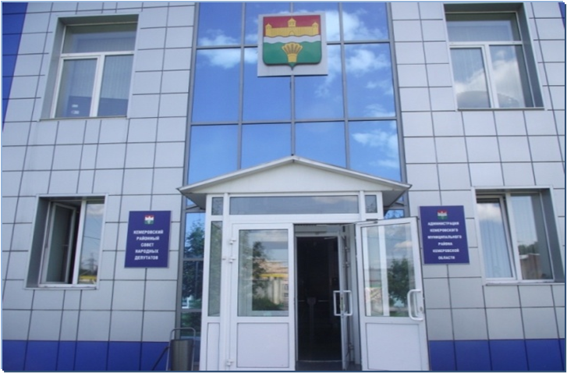
РАЗМЕЩЕНИЕ ЕДДС КЕМЕРОВСКОГО МУНИЦИПАЛЬНОГО ОКРУГА
Адрес:
Адрес: Российская Федерация, 650010, Кемеровская область – Кузбасс,
г. Кемерово, ул. Совхозная, 1 А
тел./факс 8(3842) 753-653
тел. 8(3842) 750-911
ЕДДС Кемеровского муниципального округа размещается
на первом этаже здания администрации
Кемеровского муниципального округа
Общая площадь – 90,0 кв. м.
Площадь зала ОДС – 26,0 кв. м.
.

Slide 5
ТЕХНИЧЕСКОЕ ОСНАЩЕНИЕ ЕДДС БЕЛОВСКОГО МУНИЦИПАЛЬНОГО ОКРУГА
№ п/п | Средства связи и автоматизации управления, в том числе средства радиосвязи | Количество
1 | Телефонный аппарат | 6
2 | Факсимильный аппарат | 1
3 | Телефонный аппарат для прямой связи с руководством | 1
4 | Аппарат для сотовой связи | 1
5 | Телефонный аппарат приёмной главы района | 1
Укомплектованность -100 %
№ п/п | Оргтехника (компьютеры, принтеры, сканеры) | Количество
1 | Компьютер | 6
2 | Ноутбук | 2
3 | Принтер, сканер | 1
Укомплектованность - 100 %
№ п/п | Система видеоконференцсвязи | Количество
1 | Системой видеоконференцсвязи «POLYCOM» | 1
2 | Видеотелефон GRANDSTREAM | 2
Укомплектованность - 100 %
№ п/п | Средства оповещения руководящего состава и населения | Количество
1 | Автоматизированная система оповещения PVR-4 usb | 1
2 | Система SMS-рассылки «Билайн» | 1
Укомплектованность -50%
№ п/п | Метеостанция | Количество
1 | Метеостанция МК-3Б | 1
Укомплектованность - 100 %
№ п/п | Средства регистрации (записи) входящих и исходящих переговоров, а также определения номера звонящего абонента | Количество
1 | Средство регистрации входящих разговоров | 1
2 | Определение номера звонящего абонента | 1
Укомплектованность -100%
№ п/п | Приемник ГЛОНАСС или ГЛОНАСС/GPS | Количество
1 | Имеется
Укомплектованность - 100 %
№ п/п | Абонент | Каналы связи
 |  | Прямой канал связи | МГТС | ВЦСС | Транкинговая связь | Спутниковая связь | Сотовая связь | Радиосвязь | Интернет | Интранет ЛВС МЧС России
1 | ЦУКС ГУ МЧС России по Кемеровской области-Кузбассу | + | + | - | - | - | + | + | + | +
2 | ЕДДС соседних муниципальных образований | + | + | - | - | - | + | + | + | +
3 | ДДС потенциально опасных объектов | + | + | - | - | - | + | + | + | -
4 | Объекты с массовым пребыванием людей | - | + | - | - | - | + | - | + | -

Slide 6
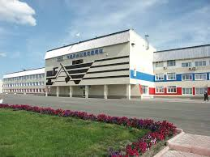
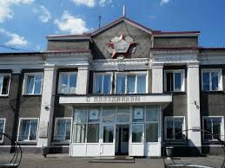
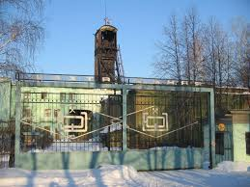
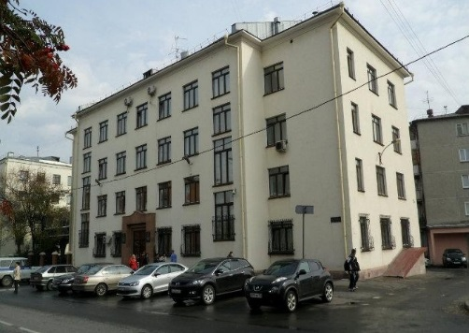
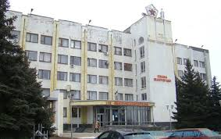
ПОТЕНЦИАЛЬНО ОПАСНЫЕ ОБЪЕКТЫ
Количество объектов
Общее количество | Потенциально опасные | Социально значимые | Критически важные | Туристические маршруты
91 | 5 | 86 | 0 | -
Из них химически-опасных объектов – 0
ЗАО «Черниговский НПЗ»
ООО ОЭУ Блок №2
Шахта «Анжерская-Южная»
ОАО «Шахта Южная»
ф-л ОАО «Черниговец»
ОАО ХК «СДС–Уголь»
650037, д. Новая Балахона,
ул. Нефтяников, 1
652400, п. Арсентьевка
ООО «Ровер» Шахта «Конюхтинская - Южная»
На консервации
ОАО «Угольная компания
«Северный Кузбасс»
ОАО «Шахта Первомайская»
652420, п. Разведчик,
ул. Южная, 1
650000, г. Кемерово, ул. Дзержинского, 14
652421, п. Разведчик, ул. Шахтовая, 1
6

Slide 7
СВЕДЕНИЯ О ЧРЕЗВЫЧАЙНЫХ СИТУАЦИЯХ,
ПРОИЗОШЕДШИХ НА ТЕРРИТОРИИ
КЕМЕРОВСКОГО МУНИЦИПАЛЬНОГО ОКРУГА
В ПЕРИОД 2019 - 2022
В период 2019-2022 года на территории Кемеровского муниципального округа чрезвычайных ситуаций не произошло:
техногенные ЧС – 0;
природные ЧС – 0;
биолого-социальные ЧС – 0.
7

Slide 8
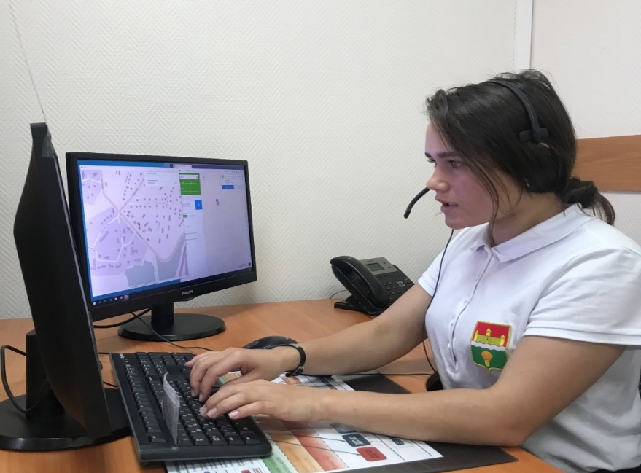
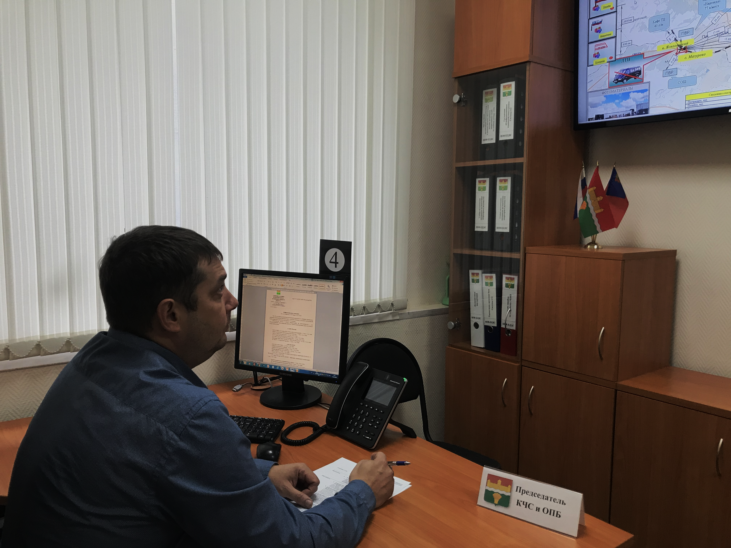
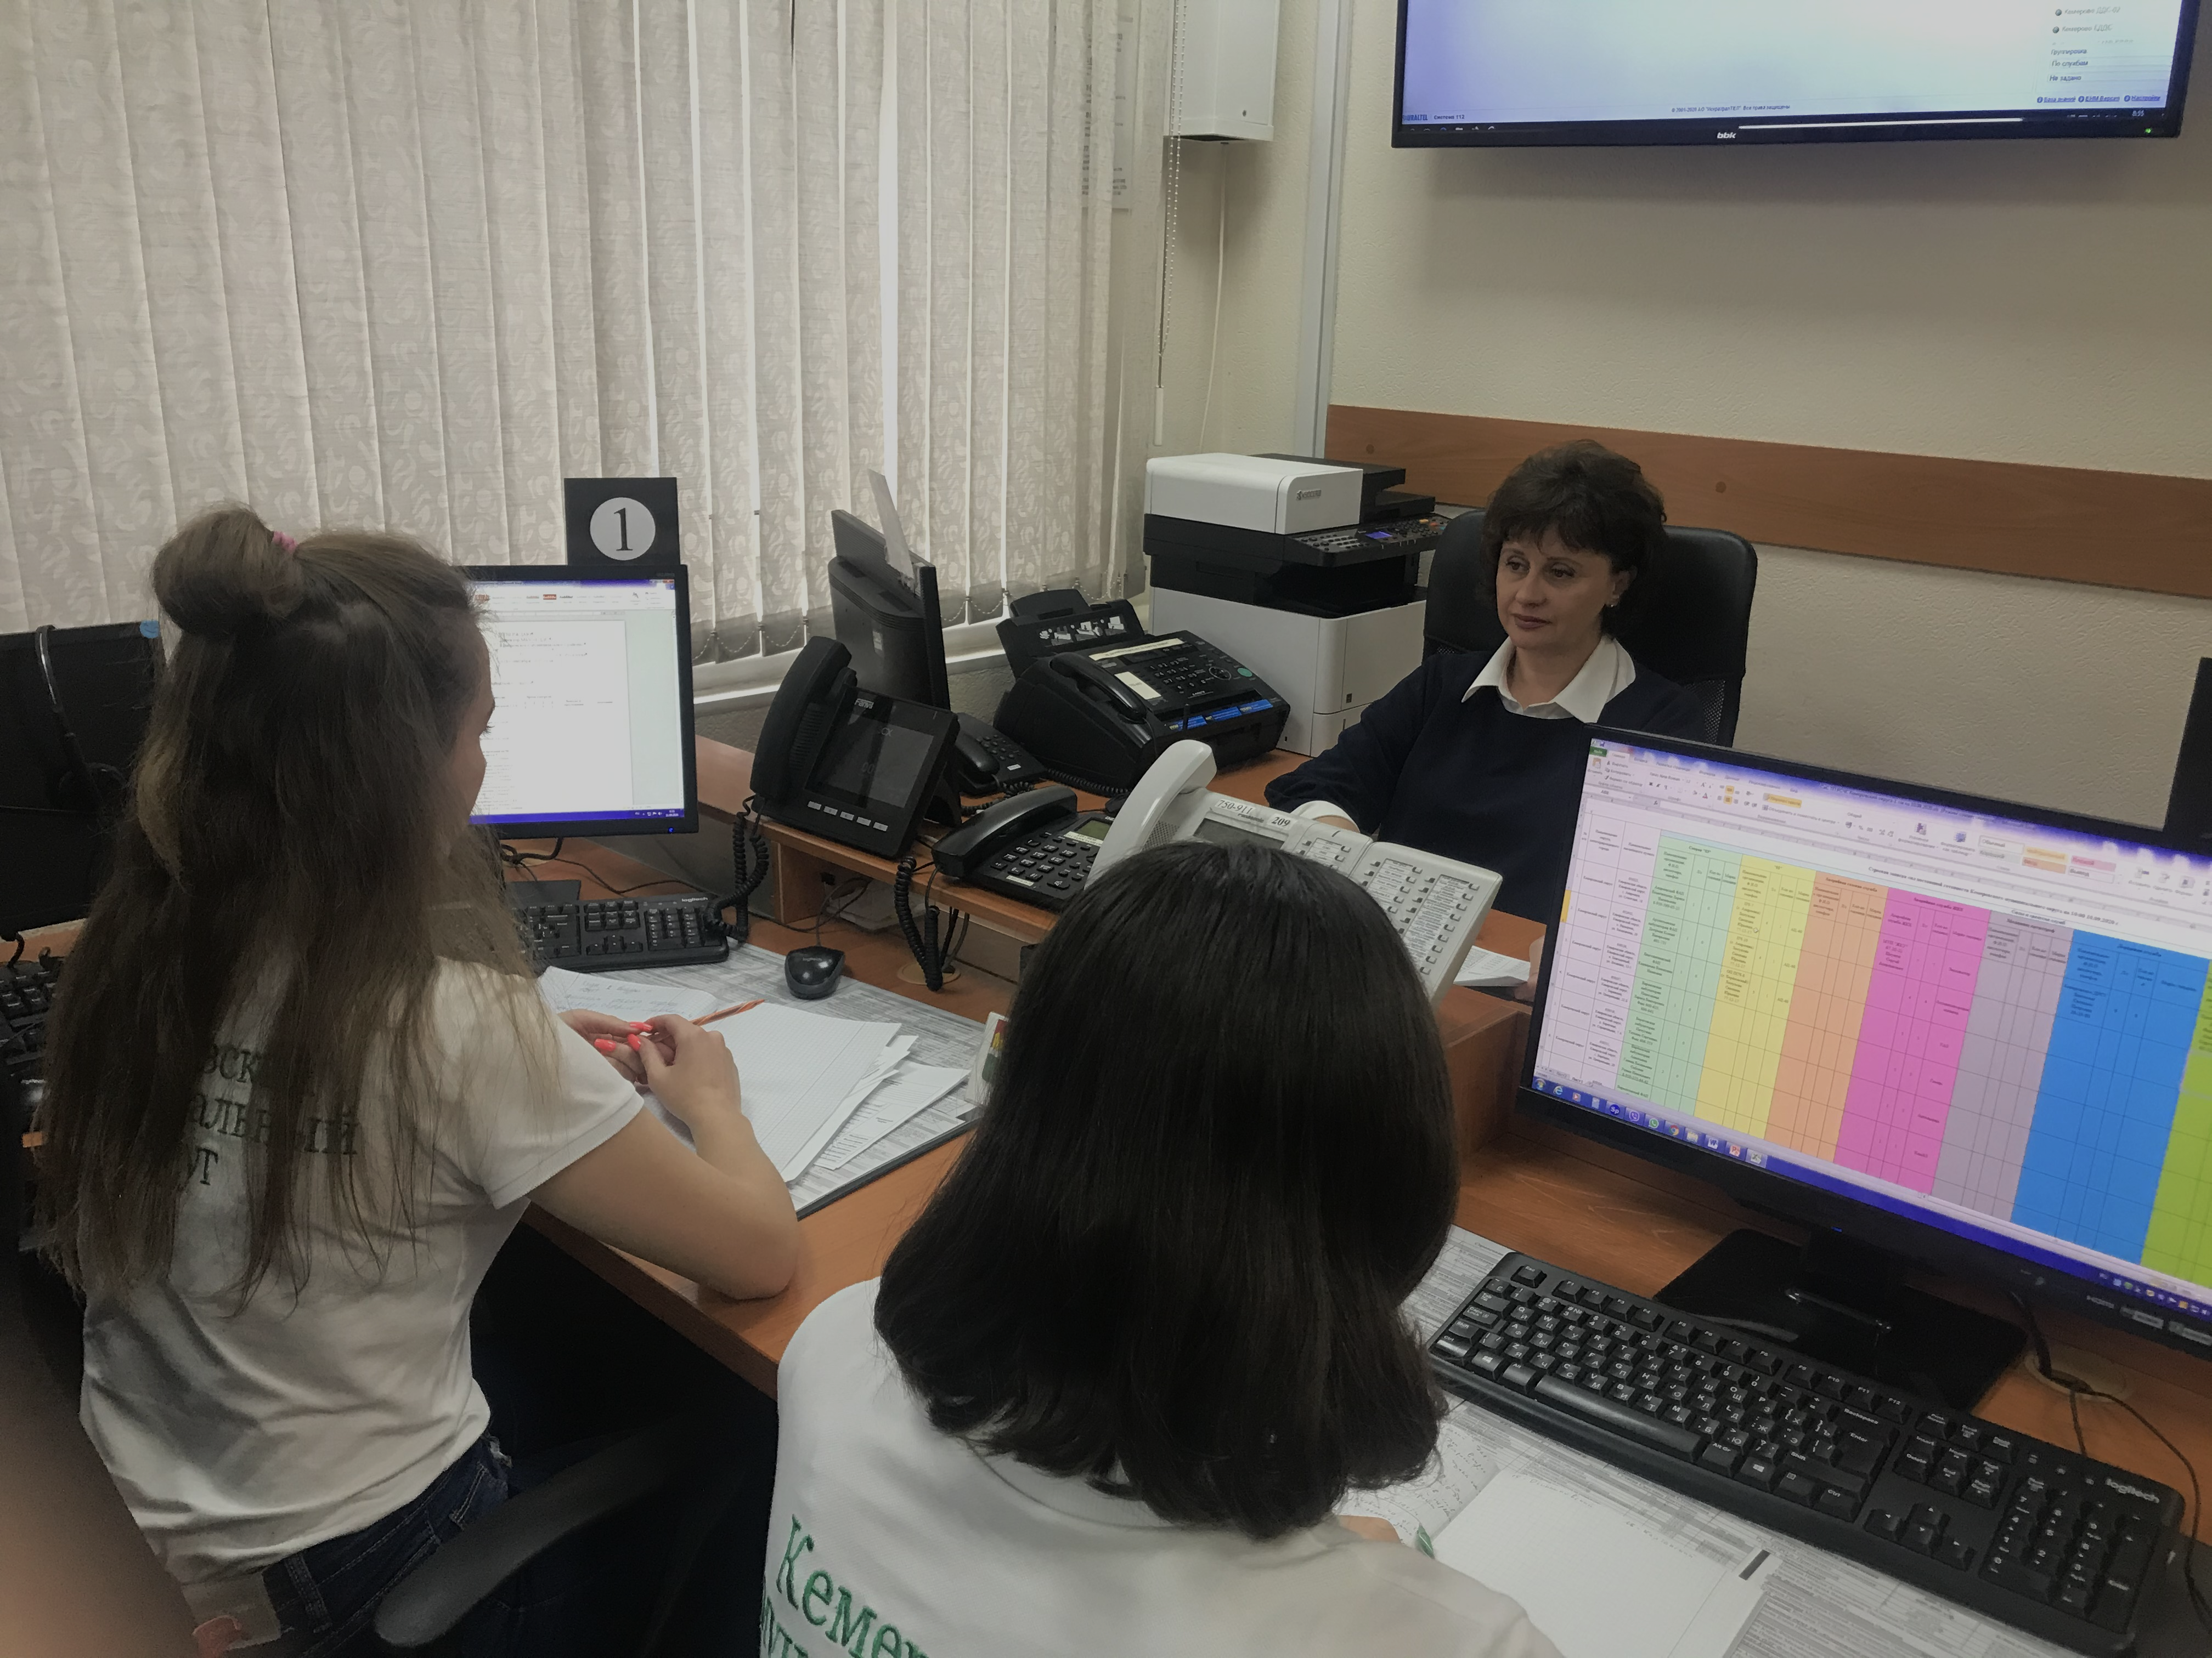
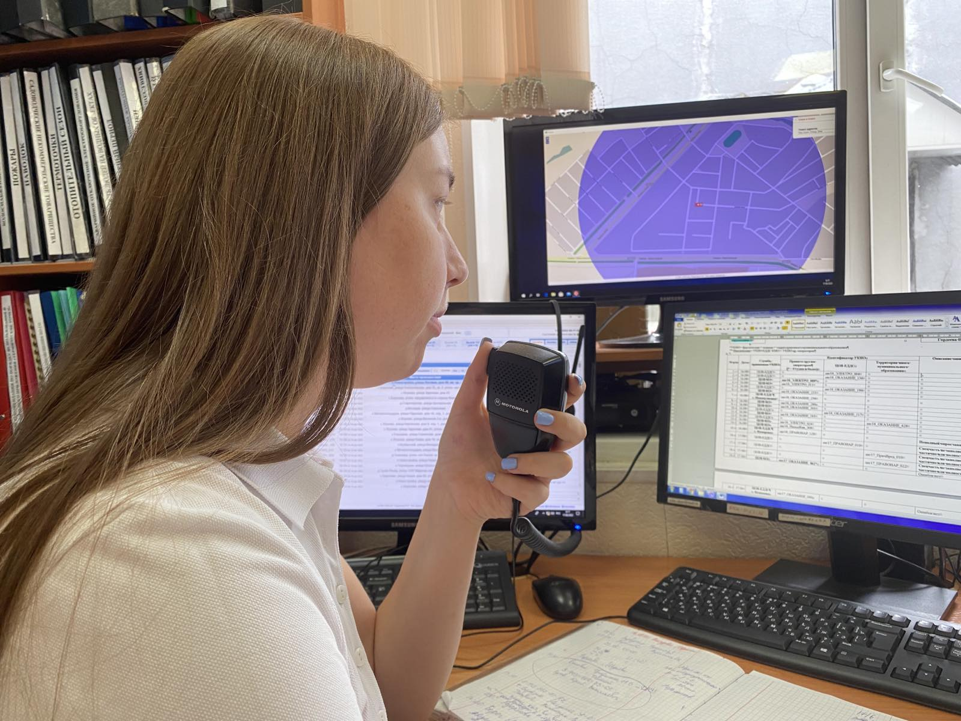
РАБОЧИЕ МЕСТА ПЕРСОНАЛА ДЕЖУРНОЙ СМЕНЫ
ЕДДС БЕЛОВСКОГО МУНИЦИПАЛЬНОГО ОКРУГА
8

